Slide 1
Российская Академия наук
Издательский комплекс «Наука»
Издательство «Академкнига/Учебник»
Электронные формы учебников:
предложения издательства «Академкнига/Учебник»
Соломатин Александр Михайлович, руководитель научно-методической службы издательства, к.п.н., доцент
Notes:
1

Slide 2
Рассматриваемые вопросы:
Используемые нормативно-правовые документы по заявленной проблематике
Сущность электронной формы учебника
Электронные образовательные ресурсы (включая ЭФУ) издательства «Академкнига/Учебник»
Особенности приобретения электронных образовательных ресурсов издательства
Издательство «Академкнига/Учебник»
Notes:
2

Slide 3
Используемые нормативно-правовые документы по заявленной проблематике
Notes:
3

Slide 4
Нормативно-правовые документы
ФЗ от 29.12.12 № 273-ФЗ «Об образовании в Российской Федерации»
Приказы Минобрнауки России:
«Об утверждении ФГОС начального, основного, среднего общего образования»
«Об утверждении Порядка формирования федерального перечня учебников...»
Письма Минобнауки России:
от 02.02.15 № НТ–136/08 «О федеральном перечне учебников»
от 18.03.16 № НТ–393/08 «Об обеспечении учебными изданиями»
Издательство «Академкнига/Учебник»
Notes:
4

Slide 5
ФЗ «Об образовании в РФ» - об электронном обучении
ст. 2. Средства обучения и воспитания - … компьютеры, информационно-телекоммуникационные сети, печатные и электронные образовательные и информационные ресурсы
ст.16. Образовательные программы реализуются с применением электронного обучения и дистанционных образовательных технологий
Ст.17. Формы получения образования: в организациях (очно, очно-заочно или заочно) и вне организаций (в форме семейного образования и самообразования)
Ст.18. Библиотечный фонд должен быть укомплектован печатными и (или) электронными учебными изданиями
Издательство «Академкнига/Учебник»
Notes:
5

Slide 6
ФГОС
ст.27. Учебно-методическое и информационное обеспечение реализации ООП: не менее одного учебника в печатной и (или) электронной форме, достаточного для освоения программы учебного предмета, курса.
Организация должна иметь доступ к печатным и электронным образовательным ресурсам (ЭОР), в том числе размещенным в федеральных и региональных базах.
Библиотека организации должна быть укомплектована ЭОР по всем учебным предметам учебного плана.
Издательство «Академкнига/Учебник»
Notes:
6

Slide 7
«О федеральном перечне учебников» (письмо Минобнауки от 02.02.15 № НТ – 136/08)
Необходимо предусмотреть обучение методам использования ЭФУ
Необходимо организовать и провести социологический опрос среди обучающихся и их родителей о наиболее предпочтительной форме учебника (печатная, электронная, печатная и электронная).
Использование ЭФУ является правом, а не обязанностью участников образовательных отношений.
Одновременно с учебником в бумажной форме должны приобретаться ЭФУ, а к учебникам, закупленным ранее в печатной форме, возможна закупка отдельно ЭФУ.
Издательство «Академкнига/Учебник»
Notes:
7

Slide 8
«Об обеспечении учебными изданиями» (письмо Минобнауки от 18.03.16 № НТ – 393/08)
С 1 января 2015 года все учебники, включенные в ФПУ, представлены как в печатной, так и в электронной формах.
Образовательная организация самостоятельно определяет список учебников и учебных пособий, необходимых для реализации ООП, выбирает форму учебного издания (печатная, электронная, печатная и электронная).
Издательство «Академкнига/Учебник»
Notes:
8

Slide 9
Сущность электронной формы учебника
Notes:
9

Slide 10
Приказ Минобрнауки 05.09.13 № 1047 «Об утверждении Порядка формирования ФПУ...»
п.3. ЭФУ представляет собой электронное издание, соответствующее по структуре, содержанию и художественному оформлению печатной форме учебника, содержащей мультимедийные элементы и интерактивные ссылки, расширяющие и дополняющие содержание учебника
Примечание:
Мультимедийные элементы – галереи изображений, текст, аудио, видео, анимация, презентации
Интерактивные ссылки обеспечивают возможность оперативного взаимодействия с содержанием ЭФУ, получая обратную связь (интерактивные карты, задания с возможностью оценки результатов, тесты, тренажеры, лабораторные работы, эксперименты)
Издательство «Академкнига/Учебник»
Notes:
10

Slide 11
Приказ Минобрнауки России
от 05.09.13 № 1047
п.17.3. Свойства ЭФУ:
представлены в общедоступных форматах, не имеющих лицензионных ограничений
воспроизводятся на 3-х или более операционных системах
функционируют без подключения к сети «Интернет»
Издательство «Академкнига/Учебник»
Notes:
11

Slide 12
Приказ Минобрнауки России
от 05.09.13 № 1047
п.17.3. Свойства ЭФУ:
воспроизводятся на не менее чем 2-х видах электронных устройств
Издательство «Академкнига/Учебник»
Notes:
12

Slide 13
Приказ Минобрнауки России
от 05.09.13 № 1047
п.17.3. Свойства ЭФУ:
включают оперативно и корректно действующую навигацию
Издательство «Академкнига/Учебник»
Notes:
13

Slide 14
Условные обозначения:
интерактивные схемы аудиозаписи
слайды словари
тесты видеозаписи
гиперссылки закладки
поиск интерактивное
содержание
Издательство «Академкнига/Учебник»
Notes:
14

Slide 15
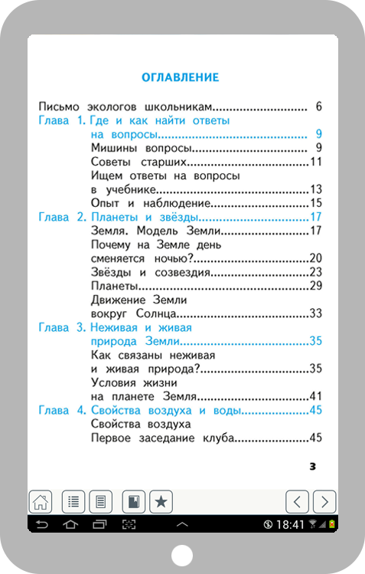
Электронные формы учебников
имеют возможность возврата с любой страницы к предыдущим и оглавлению, делать заметки
Издательство «Академкнига/Учебник»
Notes:
15

Slide 16
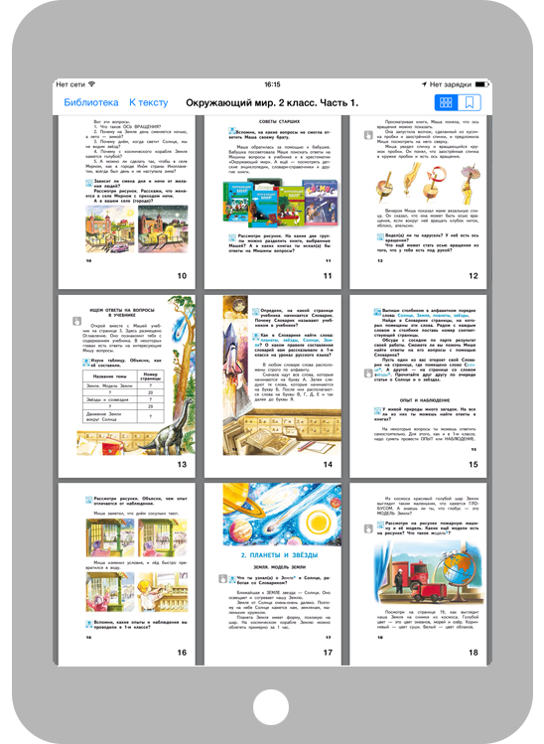
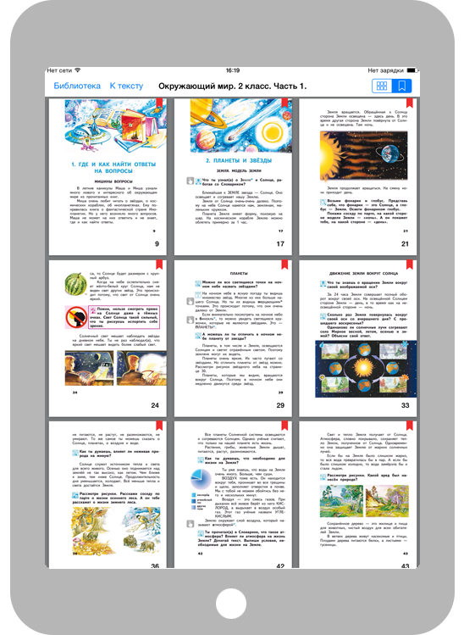
Электронные формы учебников
предоставляют возможность делать закладки
Издательство «Академкнига/Учебник»
Notes:
16

Slide 17
Приказ Минобрнауки России от 05.09.13 № 1047
Электронные формы учебников должны:
принадлежать к завершенным предметным линиям учебников
обеспечивать формирование навыков самооценки и самоанализа учащихся
развивать мотивации к учению; интеллектуальную и творческую деятельность учащихся
быть доступными и понятными учащимся
содержать задания для организации учебно-исследовательской и проектной деятельности
предоставлять возможность «расширения» информационного поля
Издательство «Академкнига/Учебник»
Notes:
17

Slide 18
Электронные образовательные ресурсы (включая ЭФУ) издательства «Академкнига/Учебник»
(сайт http://pnh.eokom.ru)
Notes:
18

Slide 19
Электронные образовательные ресурсы издательства «Академкнига/Учебник»
Включают:
ЭФУ по предметным линиям учебного плана (начальная и основная школа) и хрестоматии
тетради для самостоятельной работы
тренажеры, диктанты
материалы для подготовки к ВПР (начальная школа)
методические пособия для педагогов и управленцев
Издательство «Академкнига/Учебник»
Notes:
19

Slide 20
Электронные формы учебников (начальная школа)
Издательство «Академкнига/Учебник»
Notes:
20

Slide 21
Электронные формы учебников (основная школа)
Издательство «Академкнига/Учебник»
Notes:
21

Slide 22
Тетради для самостоятельной работы в электронной форме
Издательство «Академкнига/Учебник»
Notes:
22

Slide 23
Электронные формы примерных рабочих программ учебных предметов, курсов
Издательство «Академкнига/Учебник»
Notes:
23

Slide 24
Электронные формы методических пособий
Издательство «Академкнига/Учебник»
Notes:
24

Slide 25
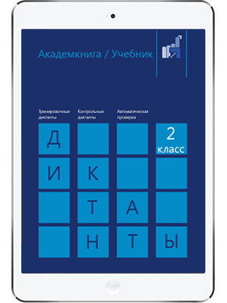
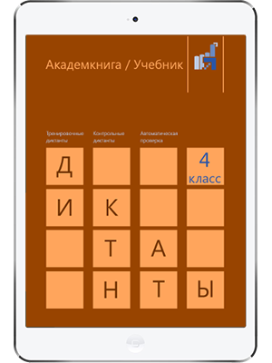
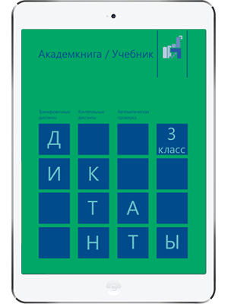
Диктанты (тренировочные и контрольные)
Издательство «Академкнига/Учебник»
Notes:
25

Slide 26
Тренажеры (электронные тесты)
Издательство «Академкнига/Учебник»
Notes:
26

Slide 27
Электронные ресурсы для подготовки к итоговой работе
Издательство «Академкнига/Учебник»
Notes:
27

Slide 28
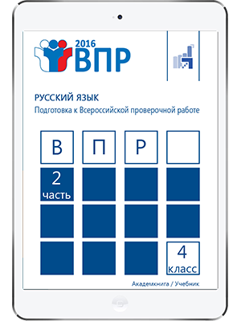
Подготовка к всероссийской проверочной работе
Издательство «Академкнига/Учебник»
Notes:
28

Slide 29
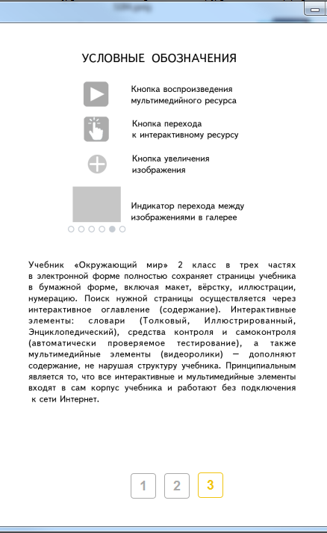
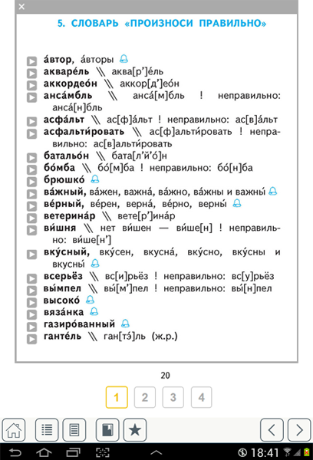
ЭФУ издательства «Академкнига/Учебник» включают мульти-медиа-навигацию
Издательство «Академкнига/Учебник»
Notes:
29

Slide 30
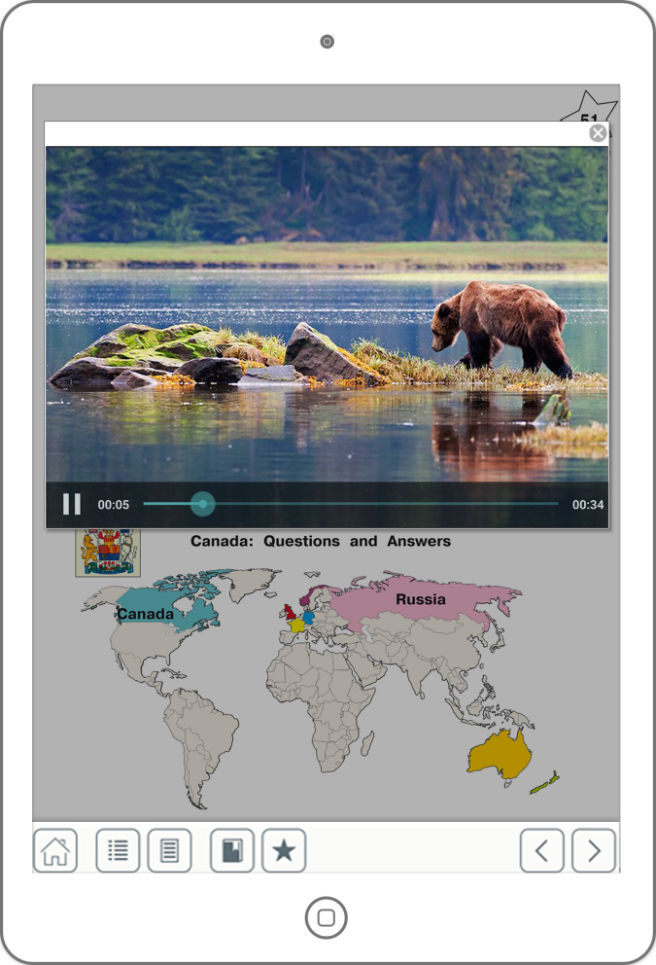
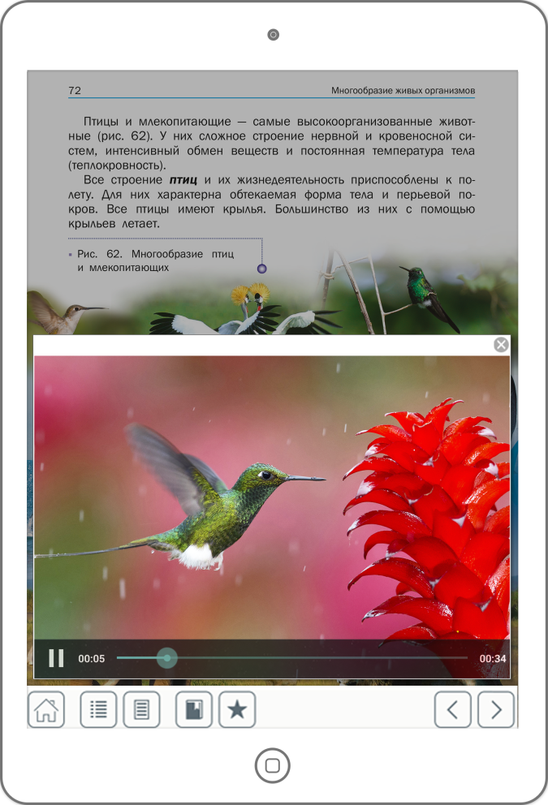
ЭФУ издательства «Академкнига/Учебник» включают аудио-фрагменты и видеоролики
Издательство «Академкнига/Учебник»
Notes:
30

Slide 31
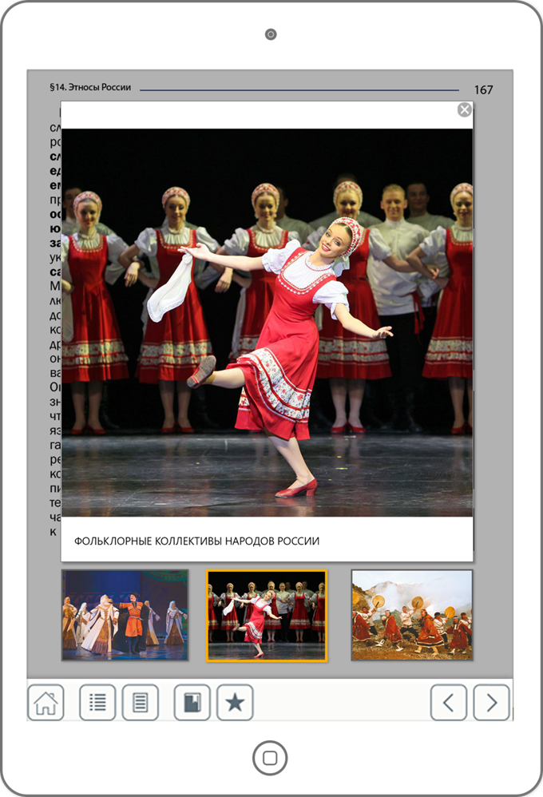
Издательство «Академкнига/Учебник»
Notes:
31

Slide 32
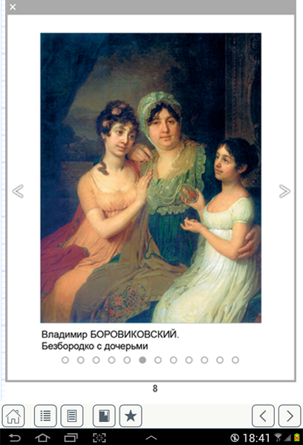
Интерактивные галереи изображений
формируют коллекции зрительных образов, являющихся наглядным способом познания
Издательство «Академкнига/Учебник»
Notes:
32

Slide 33
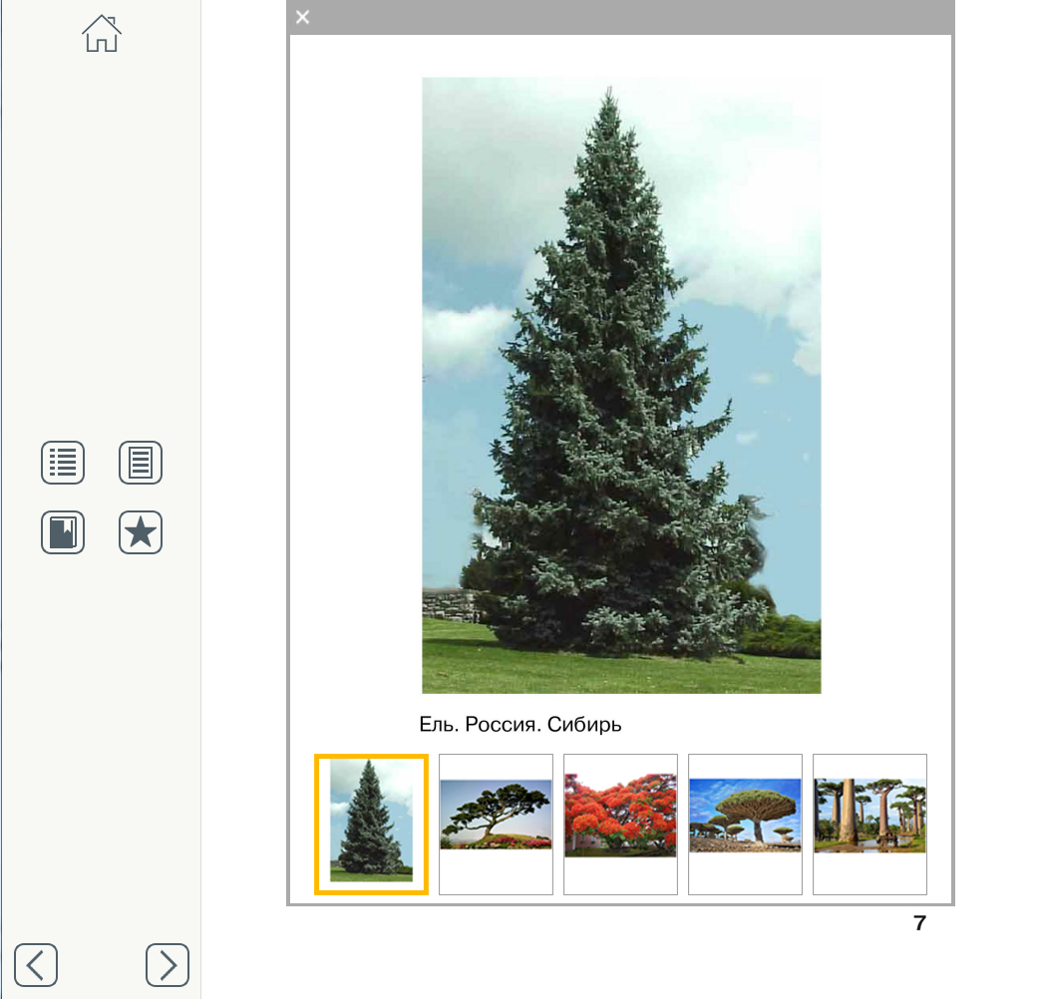
Интерактивные галереи изображений
Издательство «Академкнига/Учебник»
Notes:
33

Slide 34
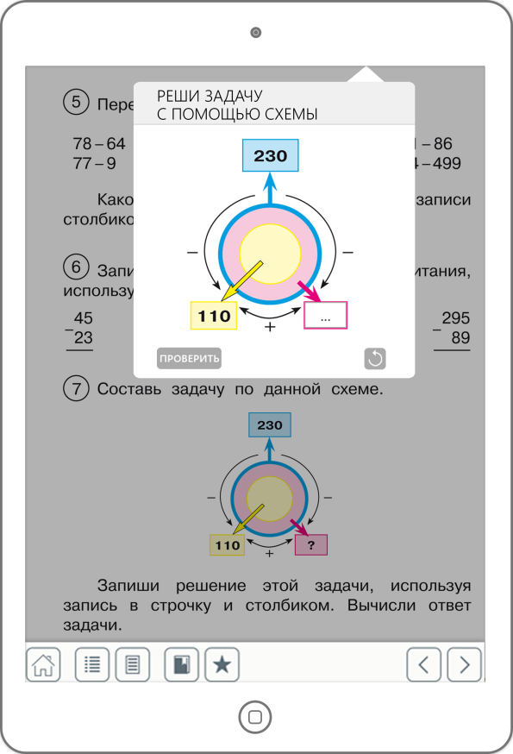
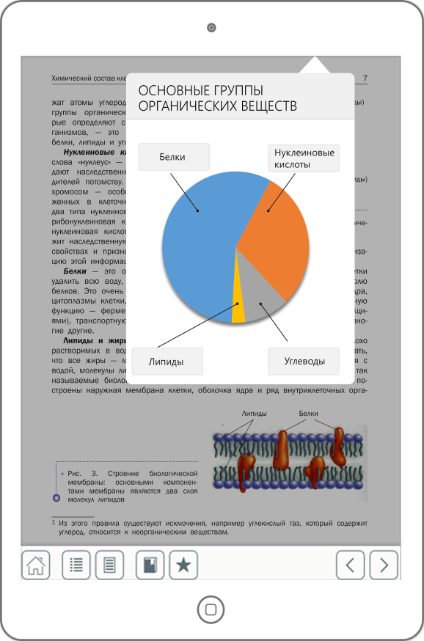
Интерактивные схемы, графики, диаграммы
помогают осваивать разные способы изображения и наглядного представления данных
Издательство «Академкнига/Учебник»
Notes:
34

Slide 35
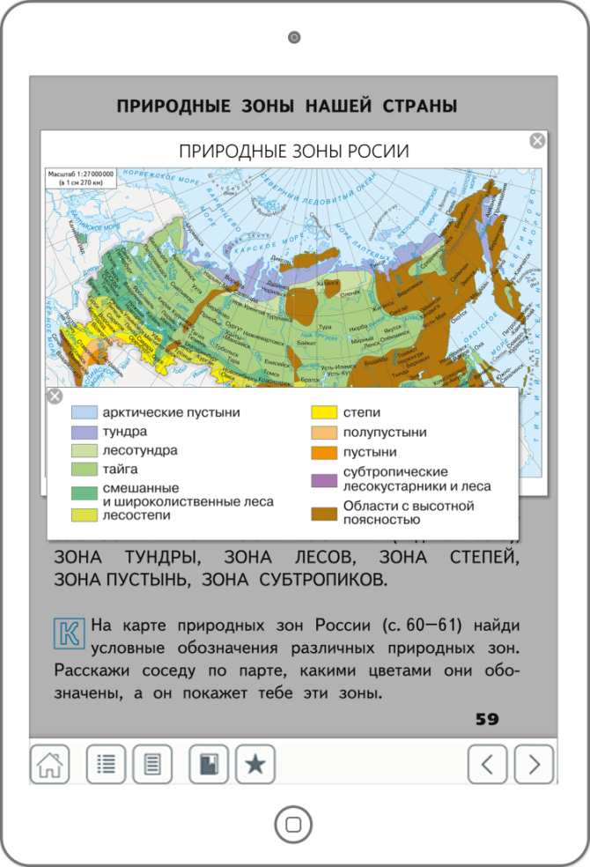
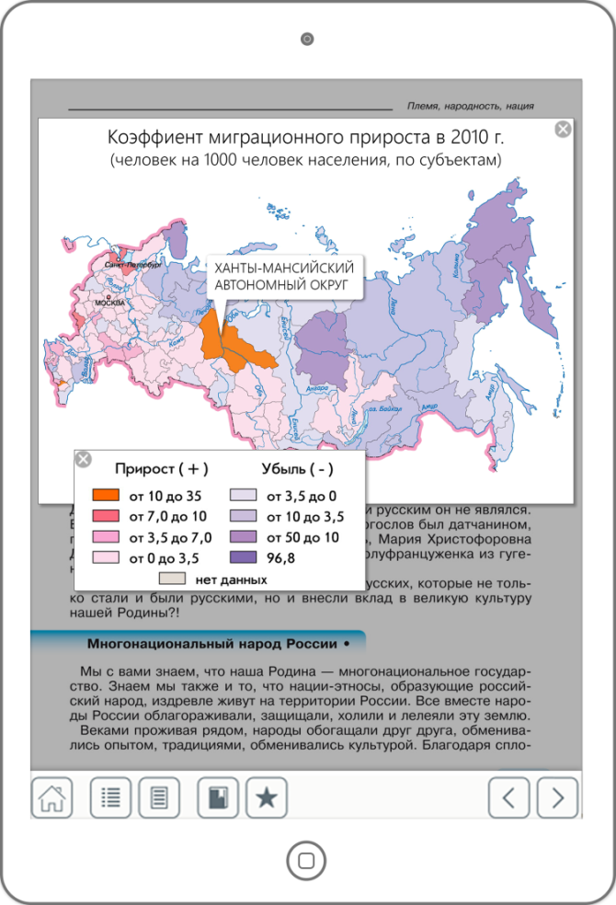
Интерактивные карты
выступают способом интерпретации природных и общественных явлений
Издательство «Академкнига/Учебник»
Notes:
35

Slide 36
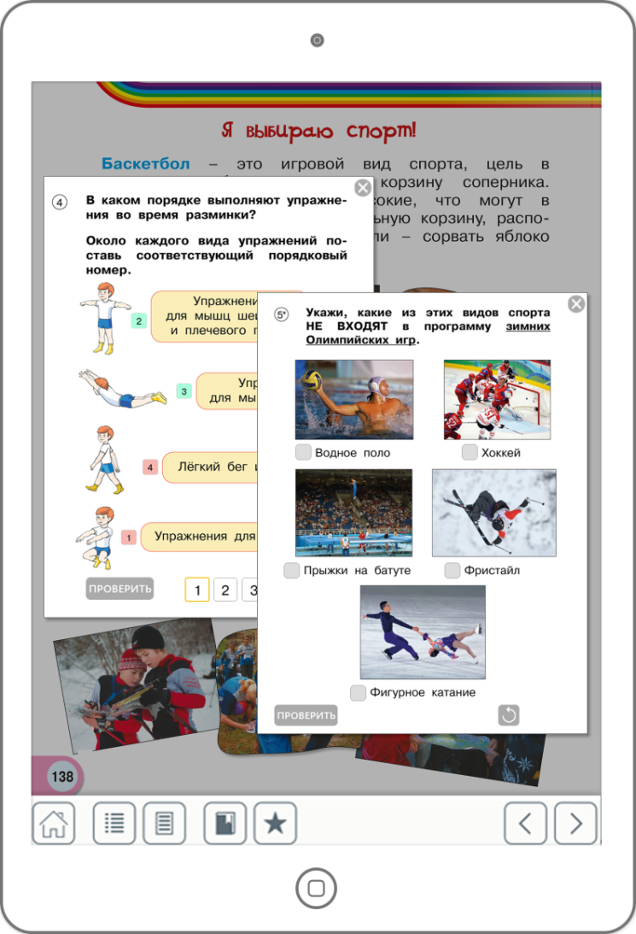
Технологичность содержания
Предлагаются пошаговые, пооперационные решения при освоении различных предметов
Издательство «Академкнига/Учебник»
Notes:
36

Slide 37
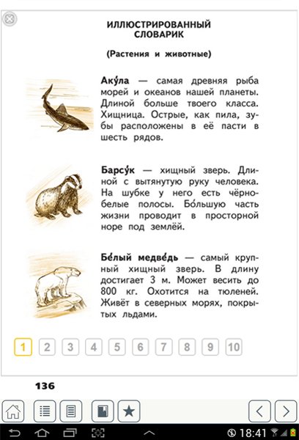
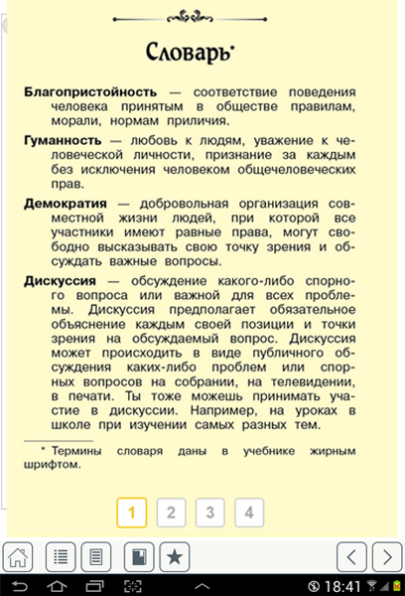
Интерактивные словари
Издательство «Академкнига/Учебник»
Notes:
37

Slide 38
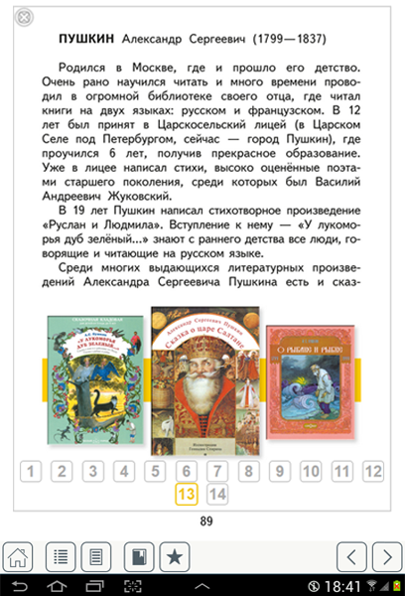
Предлагается дополнительный материал, имеется справочная информация
Издательство «Академкнига/Учебник»
Notes:
38

Slide 39
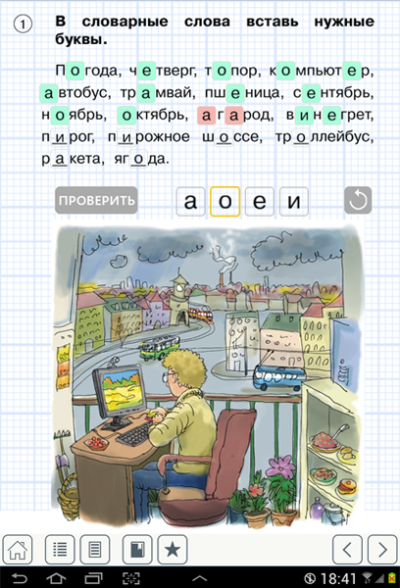
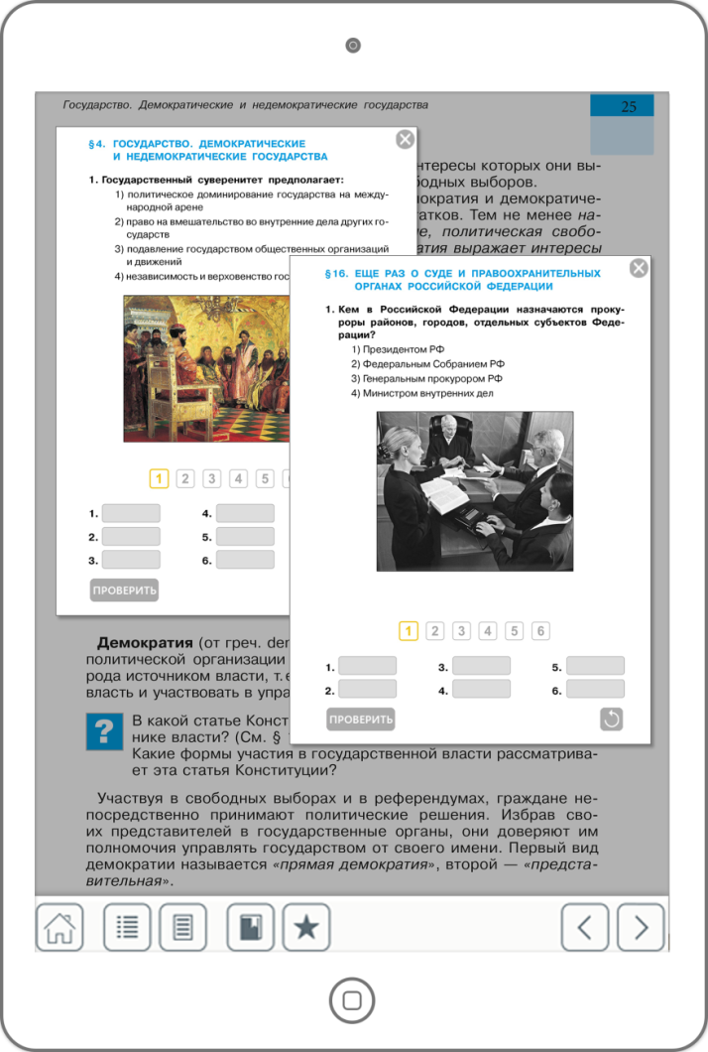
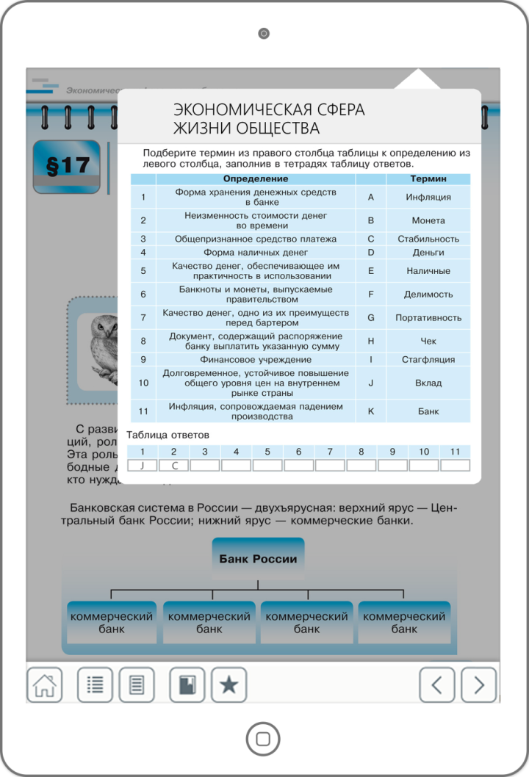
ЭФУ предоставляют возможность оценки
достижений (промежуточных и итоговых)
Издательство «Академкнига/Учебник»
Notes:
39

Slide 40
Варианты использования электронных форм учебников:
Только учителем для демонстрации всему классу
Учителем и небольшой группой школьников (фронтально или самостоятельно)
Учителем и всеми учащимися класса на компьютерах, планшетах
Издательство «Академкнига/Учебник»
Notes:
40

Slide 41
Особенности приобретения электронных образовательных ресурсов издательства
Notes:
41

Slide 42
Как приобрести ЭФУ издательства «Академкнига/Учебник»? - сайт https://shop-akbooks.ru
Издательство «Академкнига/Учебник»
Notes:
42

Slide 43
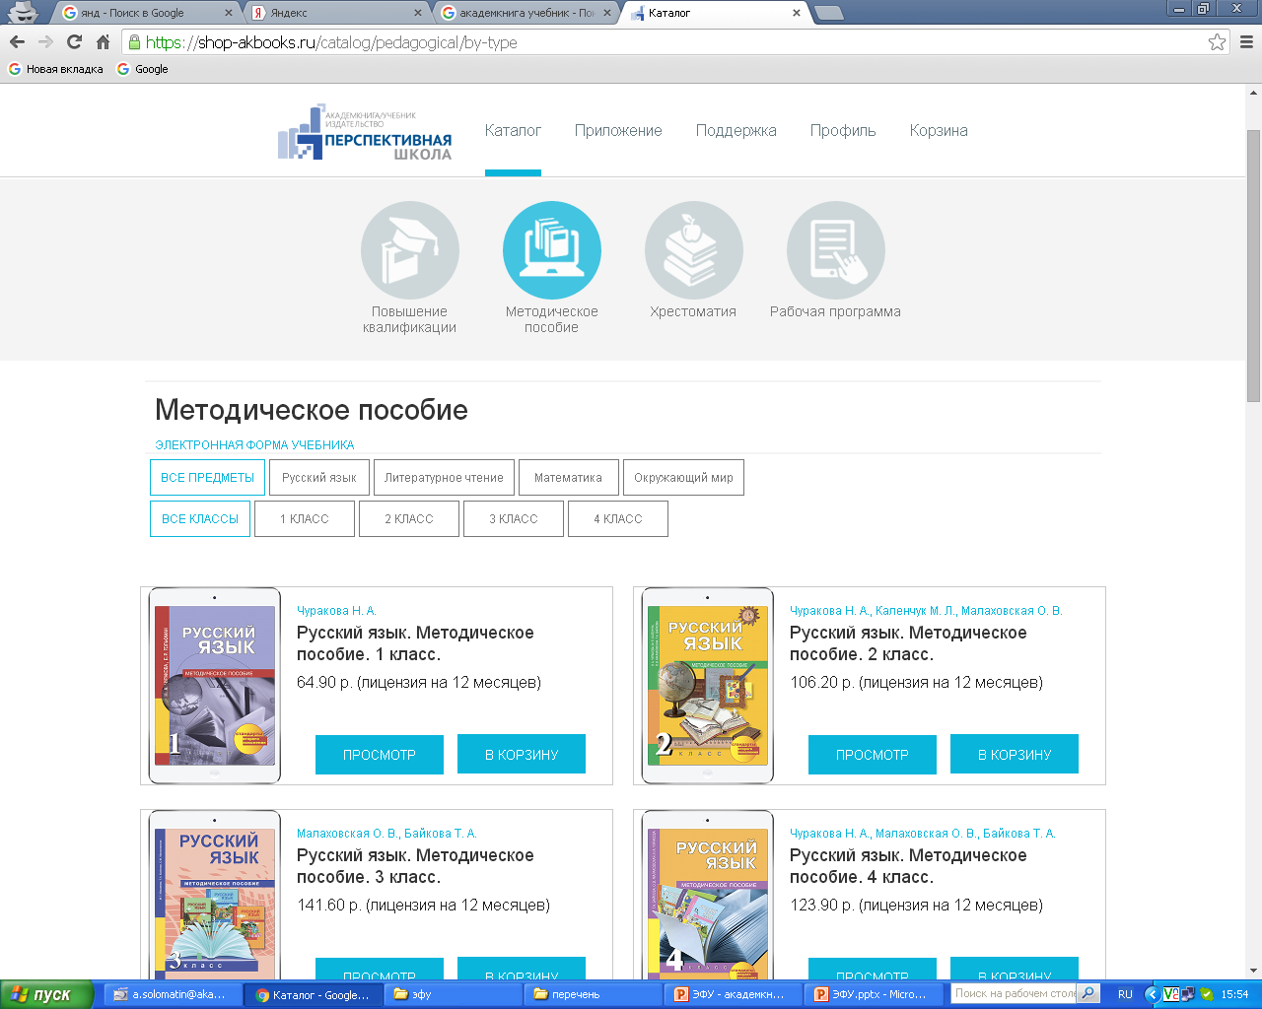
1. Выберите книги, пособия в Каталоге магазина
и нажмите на кнопку «В корзину»:
Издательство «Академкнига/Учебник»
Notes:
43

Slide 44
2. После этого необходимо оформить заказ.
Для этого зайдите в «Корзину», укажите нужное количество книг и нажмите на кнопку «Оформить заказ»:
Издательство «Академкнига/Учебник»
Notes:
44

Slide 45
3. Далее для оформления заказа
введите имеющийся у Вас логин и пароль или (если у Вас еще нет логина и пароля), пройдите регистрацию, нажав кнопку "Зарегистрируйтесь"..
Издательство «Академкнига/Учебник»
Notes:
45

Slide 46
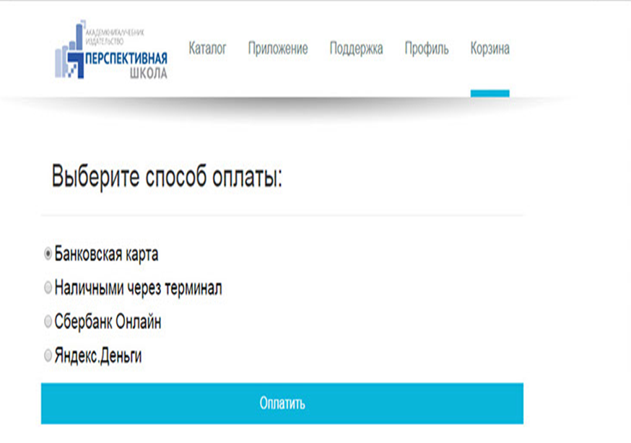
4. Выберите способ оплаты и произведите оплату
Издательство «Академкнига/Учебник»
Notes:
46

Slide 47
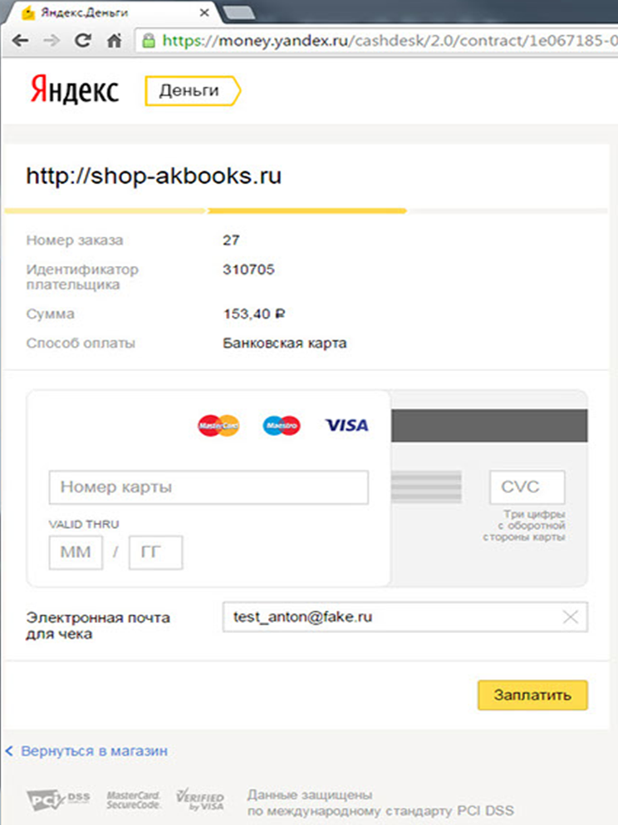
Издательство «Академкнига/Учебник»
Notes:
47

Slide 48
Издательство «Академкнига/Учебник»
Notes:
48

Slide 49
Издательство «Академкнига/Учебник»
Notes:
49

Slide 50
Сайт shop-akbooks.ru оказывает методическую и информационную поддержку по использованию ЭФУ
Издательство «Академкнига/Учебник»
Notes:
50

Slide 51
Издательство «Академкнига/Учебник»
117342, г. Москва, ул. Бутлерова, 17б
Тел.: (499) 968-92-29 akademkniga.ru
Факс: (499) 234-63-58 shop-akbooks.ru
Спасибо за внимание!
Соломатин Александр Михайлович
a.solomatin@akademkniga.ru
Notes:
51

